Slide 1
正牌天神的设计原型展示
AR小游戏

Slide 2
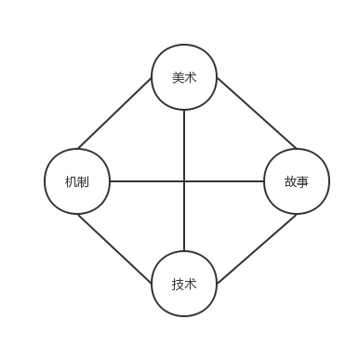
四大元素
方法论
美术，机制，故事都可以通过迭代在短时间内修改
但技术不可以

Slide 3
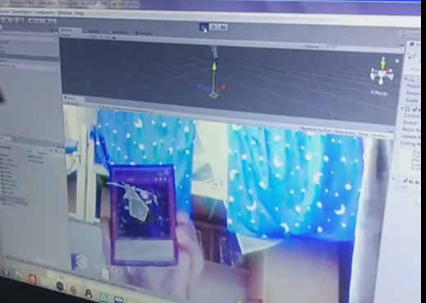
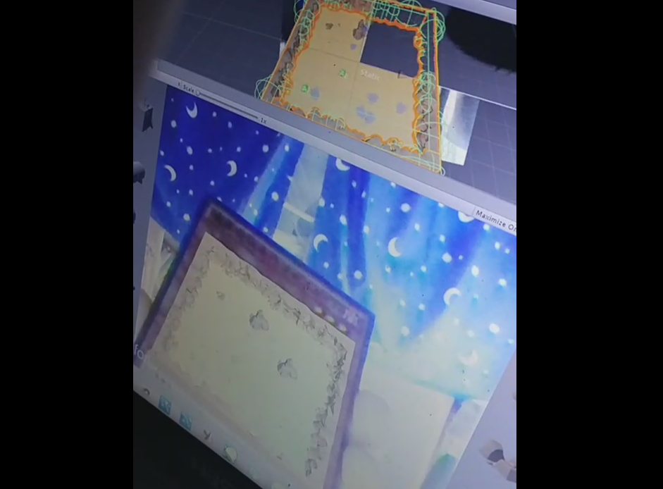
技术尝试
项目调研
AR插件对平面图的识别效果好，模型比识别图小的前提下可以保证模型位置稳定。可以在华为系列手机下使用
插件机制保证生成的对象依然可以正常接收射线检测，并且不影响生成对象的内部逻辑

Slide 4
AR交互优势
项目调研
1. 游戏对象和现实世界的结合
图案识别始终受到识别图的限制。识别物与对象体型差距过大容易导致游戏空间混乱。稳定的平面识别查阅官方文档暂只支持苹果，三星，谷歌系列手机。
常规手机游戏受交互手段的限制，很少允许玩家自由更改视野，即使有针对这方面设计，效果也大多不尽如人意，达不到“相由心动”的自由度。从移植到手机上的FPS游戏的表现就可以很明显地看出来。但在这一点上，AR有着天生的优势，只要识别物不离开，玩家的视野不会受到任何的约束。
2. 玩家观察角度与高度由手机摄像头自由决定

Slide 5
视野更换优势
项目调研
1. 什么游戏需要频繁地更换视野？
射击游戏，特别是第一人称射击游戏
2. 什么游戏可以在不连续切换场景的前提下进行？（识别物不能长期离开镜头）
①以防守为核心玩法的游戏，例如塔防
②场景固定的游戏，例如足球篮球游戏，模拟经营游戏
③建筑游戏
④关卡小型化的闯关/对战游戏

Slide 6
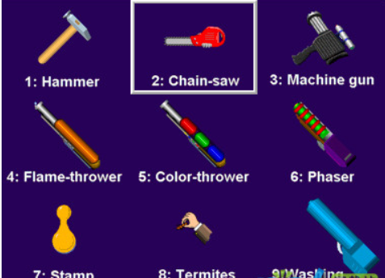
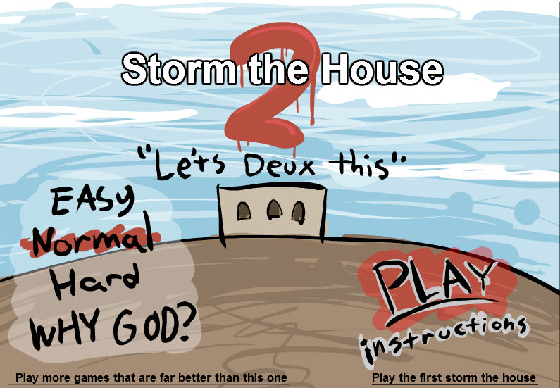
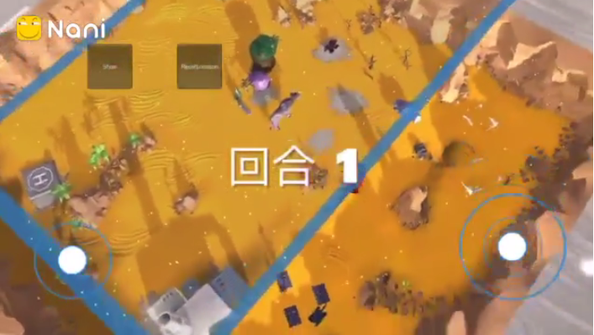
参考游戏
项目调研
桌面发泄工具
防守堡垒2
苹果AR功能演示游戏

Slide 7
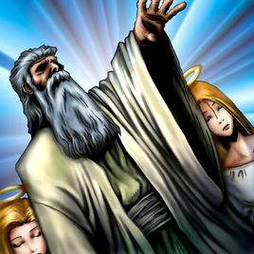
故事背景
原型介绍
1. 游戏类型
第一人称射击游戏
2. 游戏设定
玩家扮演“天神”的角色，对侵略信仰自己的信徒的领地的小人赐予神罚
并且同时玩家要使用击退小人获得的金币来训练自己的子民，让他们拥有自保的能力

Slide 8
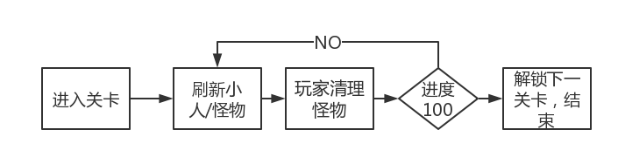
游戏流程
原型介绍

Slide 9
核心玩法特点
原型介绍
单点解决高威胁单位
第一人称射击
训练信徒
缓解点击疲劳
给领地建造防御工事
解锁不同的攻击特效
训练信徒战士
积攒信仰释放神罚魔法
提高工事等级
提高战士等级
营救逃难信徒
奖励关卡

Slide 10
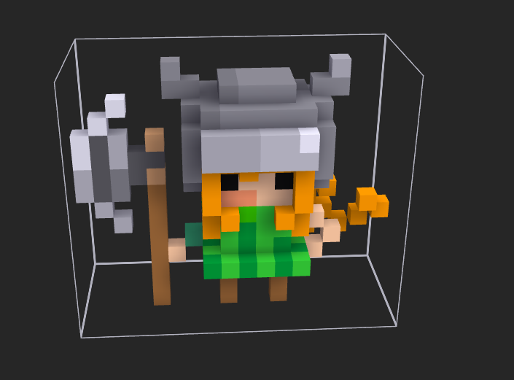
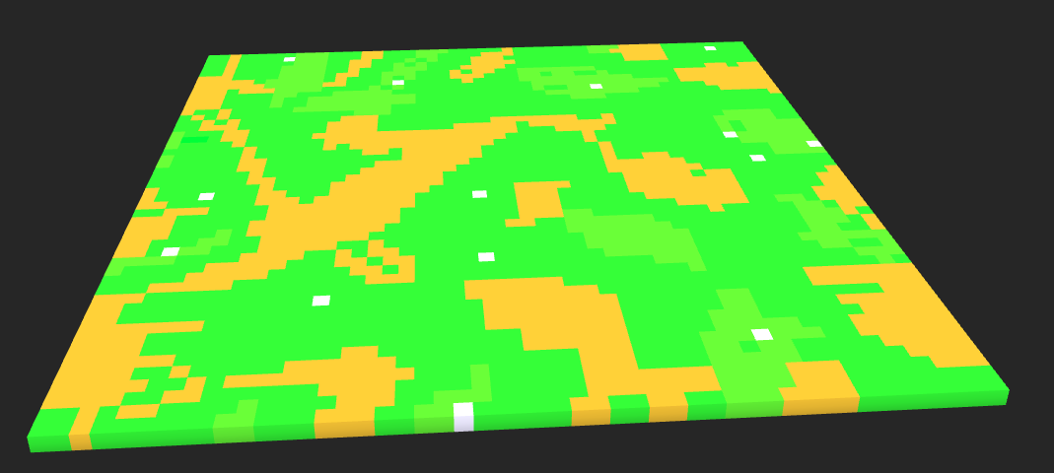
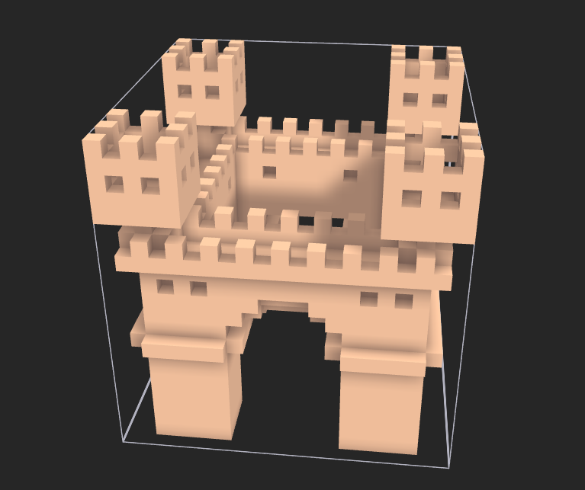
美术特点
原型介绍
小人样例
采用体素游戏风格，对美术需求较低
工事样例
地图样例

